Slide 1
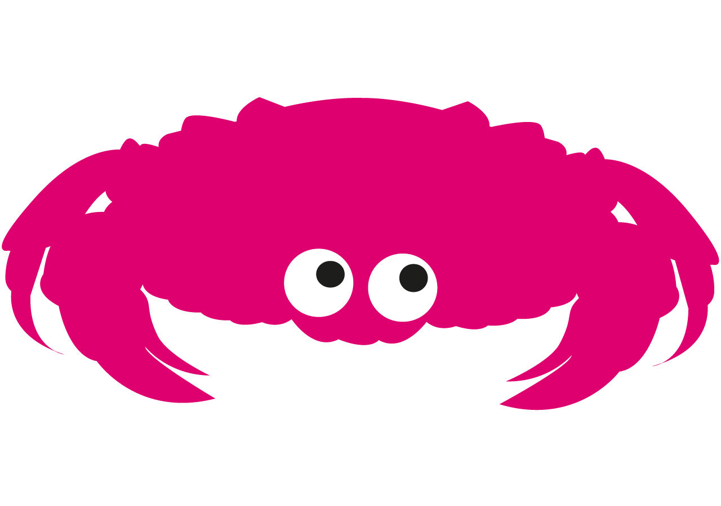
Oeddech chi’n gwybod?

Slide 2
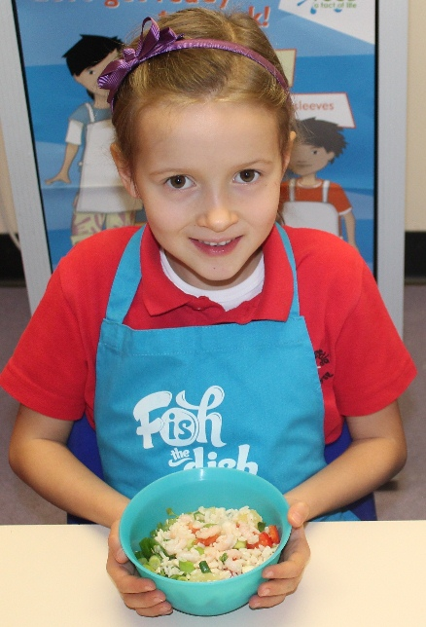
Oeddech chi’n gwybod?
Mae angen inni fwyta o leiaf dau ddogn o bysgod yr wythnos.

Slide 3
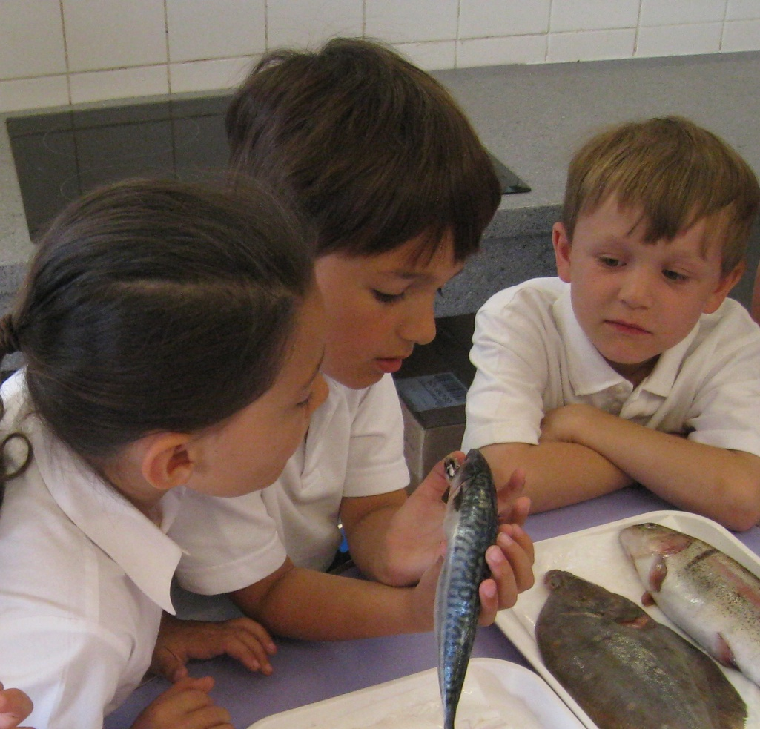
Oeddech chi’n gwybod?
Dylai un o’r mathau o bysgod yr ydym yn eu bwyta bob wythnos fod yn bysgod olewog fel macrell.

Slide 4
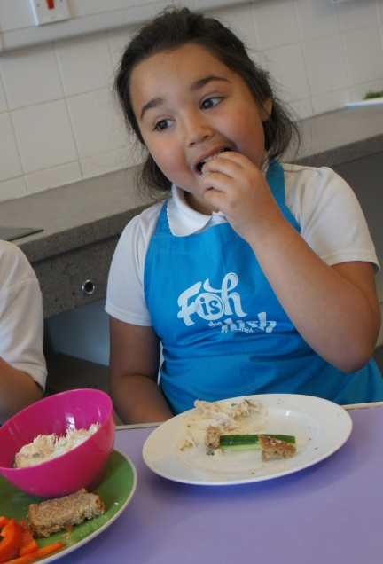
Oeddech chi’n gwybod?
Rwy’n gallu enwi tri pysgodyn olewog. Ydych chi??

Slide 5
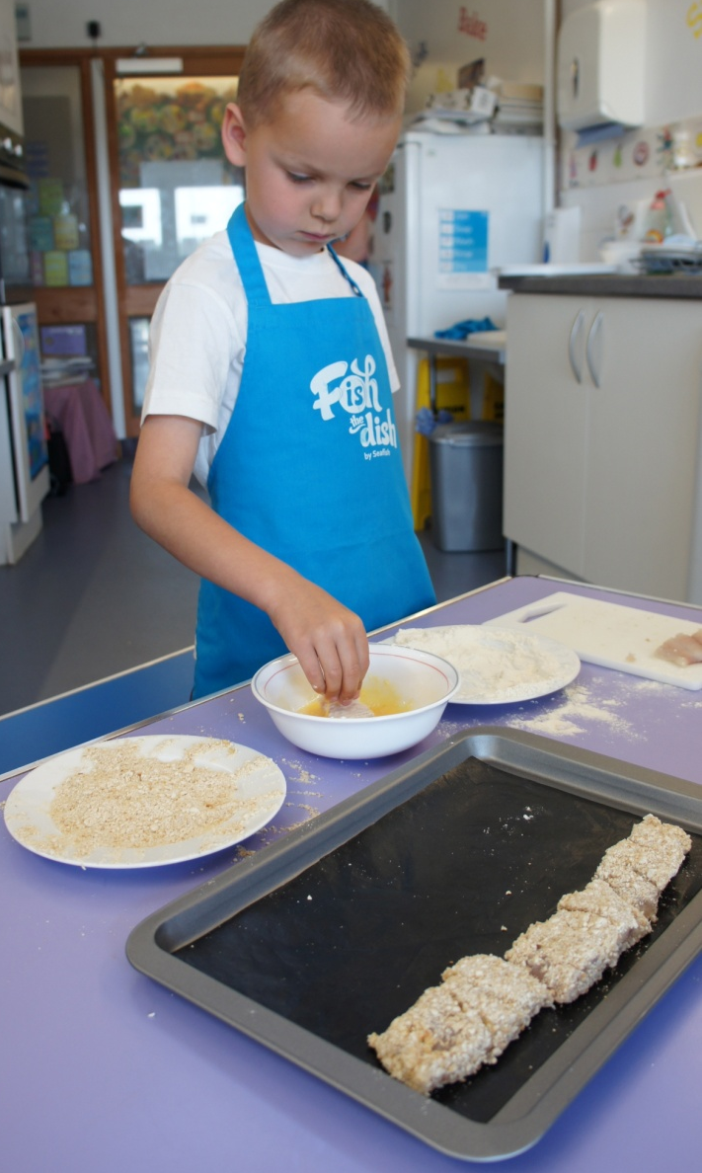
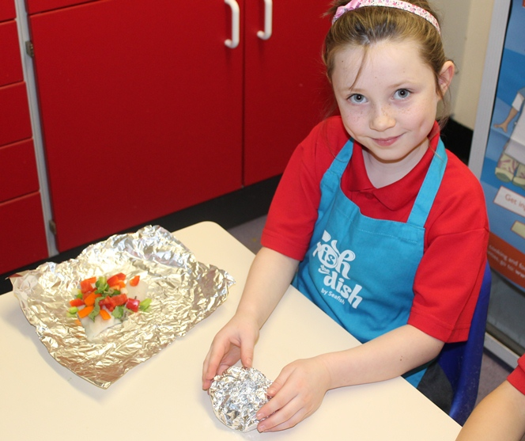
Oeddech chi’n gwybod?
Mae pysgod yn hawdd i’w coginio!

Slide 6
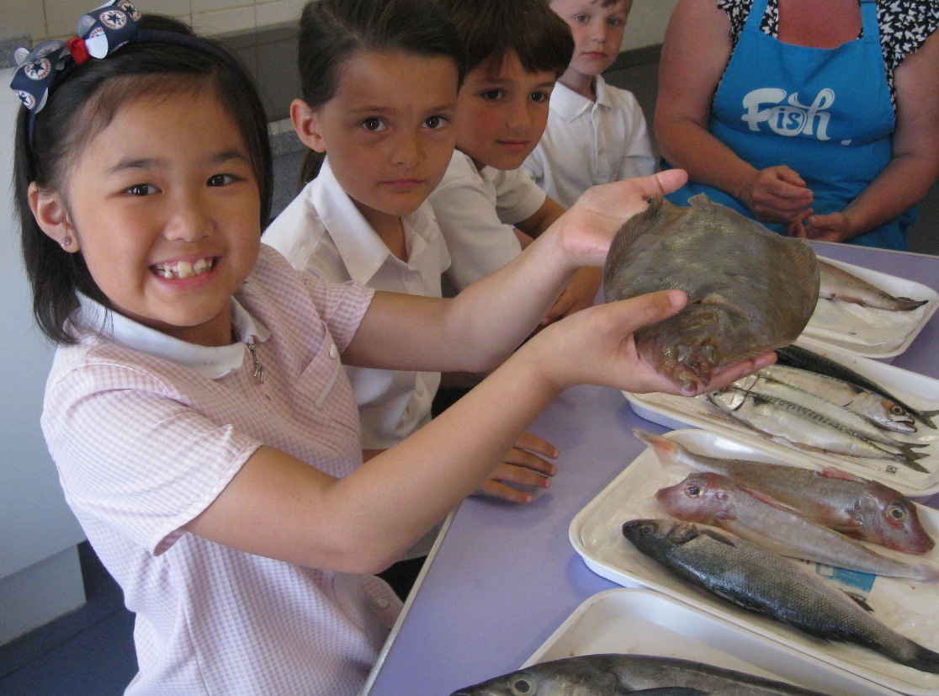
Oeddech chi’n gwybod?
Mae yna nifer o wahanol fathau o bysgod. Faint allwch chi eu henwi?

Slide 7
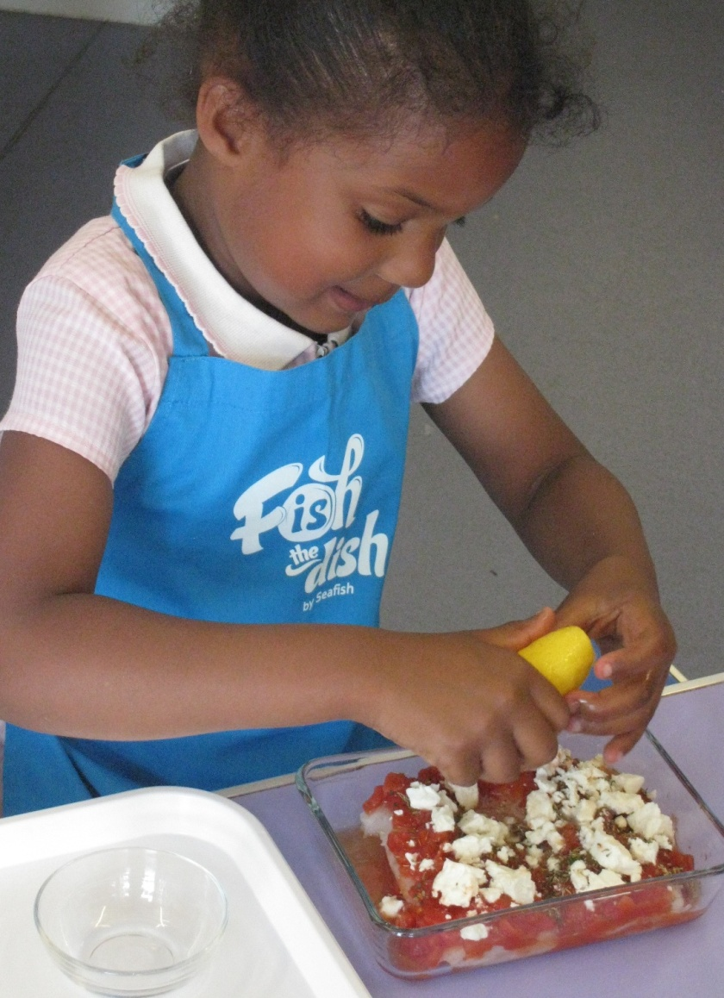
Oeddech chi’n gwybod?
Mae yna lawer o wahanol fathau o brydau bwyd pysgod y gallwch eu gwneud!
Pa brydau bwyd pysgod ydych chi wedi eu gwneud?

Slide 8
Oeddech chi’n gwybod?
Mae pysgod yn helpu’r cyhyrau yn ein cyrff i dyfu ac i drwsio.

Slide 9
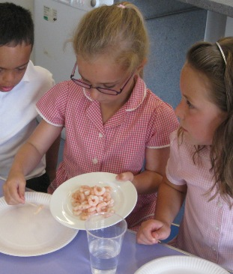
Oeddech chi’n gwybod?
Mae’n hwyl ac yn ddiddorol blasu gwahanol fathau o bysgod.

Slide 10
Oeddech chi’n gwybod?
Mae pysgod yn blasu’n hyfryd!

Slide 11
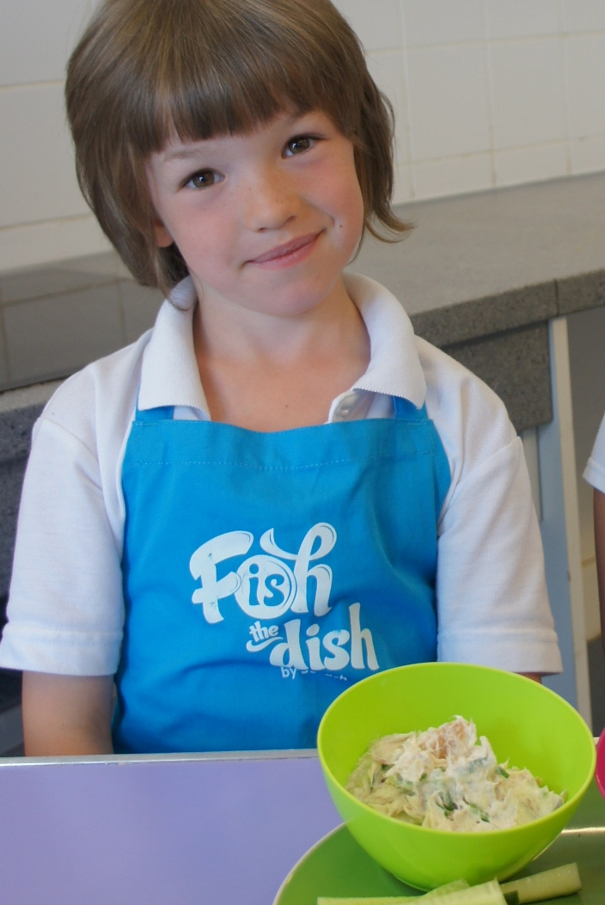
Oeddech chi’n gwybod?
Dydy’r rhan fwyaf o bobl ddim yn bwyta digon o bysgod!

Slide 12
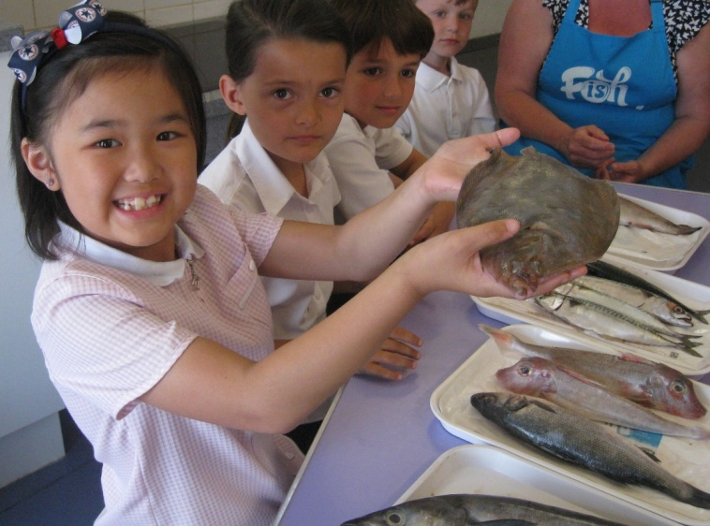
Sut fyddech chi’n perswadio eich teulu i fwyta rhagor o bysgod?
Blasus!
Llawer o brydau bwyd pysgod i’w gwneud!
Helpu i gadw’r cyhyrau’n iach!
Llawer o fathau o bysgod i’w blasu!
Diddorol a hwyl i’w blasu!

